Slide 1


Control de versiones con GIT
Universidad de La Serena
Campus Digital

Slide 2
¿Qué es GIT?
Git es un sistema de control de versiones distribuido free y open source diseñado para manejar desde proyectos pequeños a muy grandes con rapidez y eficiencia.
Control de versiones: Es un sistema que registra cambios en un archivo o conjunto de archivos a lo largo del tiempo para que más adelante se pueda recuperar versiones especificas.
is a free and open source distributed version control system designed to handle everything from small to very large projects with speed and efficiency.
Version control: is a system that records changes to a file or set of files over time so that you can recall specific versions later

Slide 3
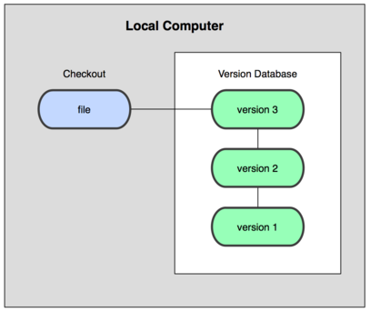
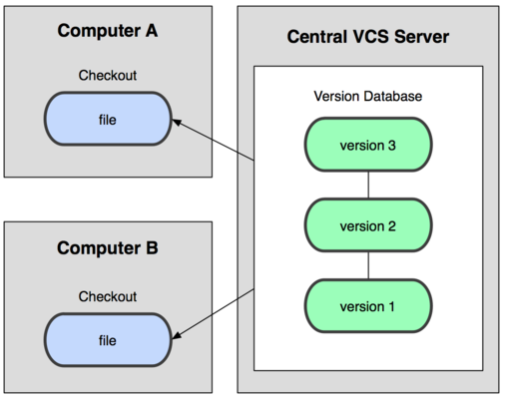
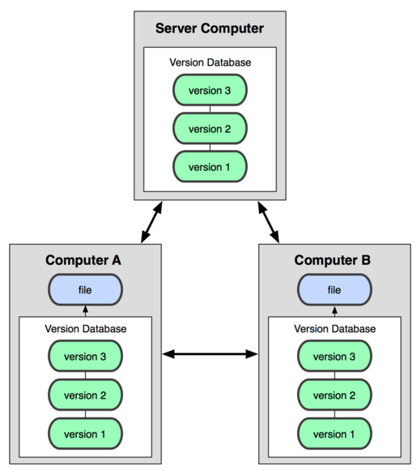
Sistemas de control de versiones (VCS)
LOCAL (LCVS)
CENTRALIZADO (CVCS)
DISTRIBUIDO (DVCS)
Manualmente copiar los archivos a otro directorio indicando fecha y hora.
Automáticamente con un sistema llamado RCS.
No existe colaboración con otras personas.
Servidor centralizado con los archivos versionados.
Fallos en el servidor implica fallos para todos.
Existe colaboración centralizada con mas personas.
Datos distribuidos entre los clientes.
Ante un fallo del servidor, se puede restaurar desde un cliente.
Existe colaboración distribuida con mas personas.
Fuente: https://git-scm.com/

Slide 4
Un poco de historia (Esquema)
Durante la mayor parte del mantenimiento del núcleo de Linux (1991-2002), los cambios en el software se pasaron en forma de parches y archivos. En 2002, el proyecto del núcleo de Linux empezó a usar un DVCS propietario llamado BitKeeper.
En 2005, la relación entre la comunidad que desarrollaba el núcleo de Linux y la compañía que desarrollaba BitKeeper se vino abajo, y la herramienta dejó de ser gratuita.
Esto impulsó a la comunidad de desarrollo de Linux (y en particular a Linus Torvalds, el creador de Linux) a desarrollar GIT.
Desde el 2005 GIT ha evolucionado y madurado.
Fuente: https://git-scm.com/

Slide 5





Un poco de historia (Esquema)

Slide 6
Carácterísticas de Git
Rapidez
Completamente distribuido
Diseño sencillo
Fuerte apoyo en el desarrollo no lineal (thousands of parallel branches)
Capacidad de manejar grandes proyectos (tamaño de datos)

Slide 7
Herramientas
Se recomienda utilizar repositorios remotos :
https://github.com
https://bitbucket.org
https://about.gitlab.com/
https://gogs.io/ (A painless self-hosted Git service.)
GUI Clients
Git comes with built-in GUI tools for committing (git-gui) and browsing (gitk), but there are several third-party tools for users looking for platform-specific experience.
SourceTree (SourceTree is Atlassian's free desktop client for Bitbucket.)
GitHub Desktop
TortoiseGit ...

Slide 8
Cómo Funciona?

Slide 9
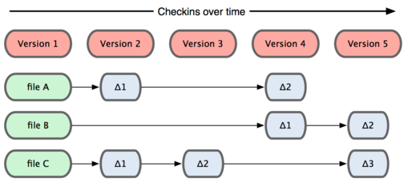
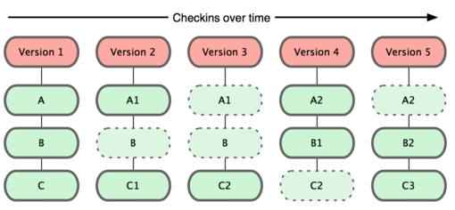
Fundamentos de GIT
LISTA DE CAMBIOS (otros - VCS)
INSTANTANEAS (GIT - DVCS)
Lista de cambios de los archivos a lo largo del tiempo
GIT saca unas instantáneas (fotos) de los archivos en ese instante de tiempo.
Si un archivo no es modificado, GIT no almacena el archivo nuevamente (enlace al archivo anterior).
Opera sin necesidad de estar con internet (al estar con conexión se actualiza).
Identifica archivos mdiante checksum (SHA-1).
Fuente: https://git-scm.com/

Slide 10
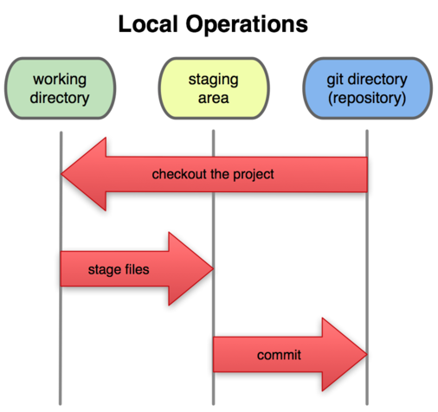
Estados de GIT
Confirmado (committed): Los datos estan almacenados de manera segura en tu base de datos local.
Modificado (modified): Significa que has modificado algun archivo pero que aun no lo confirmas.
Preparado (stage): Significa que has marcado algún archivo modificado en su versión actual para confirmarlo.
FLUJO DE TRABAJO
Modificar archivos en directorio trabajo.
Preparar los archivo, instantaneas en el área de preparación.
Confirmar los cambios, almacenando sus instantáneas en el directorio GIT.
Fuente: https://git-scm.com/

Slide 11
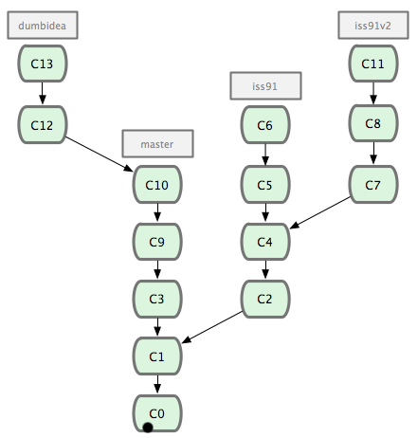
Ramas en GIT (branching)
Existe una rama principal (master), la cual es la inicial.
Se pueden crear ramas en base a master o subramas (copia de archivos desde rama).
Cada commit almacena las instantáneas de los archivos en base a su checksum (nodo verde).
Se avanza en paralelo en las diferentes ramas realizando cambios.
HEAD es el apuntador que nos indica en la version y rama que nos encontramos, la cual se puede mover entre ramas (checkout).
Al fusionar las ramas, se arrastran los cambios a la rama principal (fusión de cambios).
Fuente: https://git-scm.com/

Slide 12
¿Cómo lo utilizo?

Slide 13

Actividades con GIT
Crear cuenta
Registro en github.
Crear un proyecto (repositorio) de prueba.
Crear un archivo y realizar cambios.
Confirmar los cambios y subir cambios.
Clonar un proyecto existente
Ubicarse en la rama correspondiente.
Realizar cambios a un determinado archivo.
Confirmar cambios y subirlos.
Fusionar las ramas (administrador).
Visualizar versión actualizada en master.
Fuente: https://git-scm.com/

